Slide 1

언어 교육 어플리케이션
리뷰(VoC) 분석
스픽 vs 말해보카
파이널 1조: 강민지, 김예림, 김이영

Slide 2
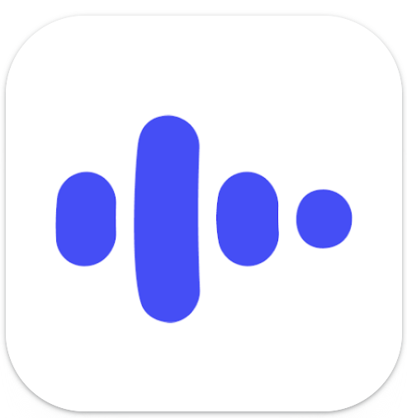

주제 소개 및 선정 배경
개인 맞춤형 학습과 즉각적인 피드백을 제공하는 AI 기반 영어 학습 앱의 부상
효율적인 영어 공부 + 모바일 앱의 편리함 → 수요 증가
사용자 리뷰 분석을 통해 앱의 장점과 개선점 파악
스픽
말해보카
AI를 활용한 영어 스피킹 어플리케이션
영어회화, 스피킹, 발음에 집중
게임처럼 영어를 공부할 수 있는 어플리케이션
단어, 문법, 리스닝, 스피킹을 종합하여 학습

Slide 3


01
데이터 수집 및 전처리
데이터 수집, 데이터 전처리, 형태소 분석, 불용어 처리
세부 내용

Slide 4

데이터 수집
01
기간
2020/01/01~2024/08/25
content(리뷰)
score(평점)
thumbsUpCount(리뷰 공감 수)
at(날짜)
appVersion
google playstore
02
03
출처
피쳐
content(리뷰)
score(평점)
thumbsUpCount(도움이 되었는지에 대한)
at(날짜)
appVersion

Slide 5



데이터 전처리
1차 전처리 : 결측치 제거, 영어 소문자로 통일, 이모지 & 특수문자 삭제
2차 전처리 : 맞춤법 + 띄어쓰기 교정
py-hanspell: 네이버 맞춤법 검사 API를 활용하여 맞춤법 검사
PyKoSpacing: 띄어쓰기 조정
예문
1차 전처리 후 원문
도움많이되요 설명도 어렵지않고 딱이에요
맞춤법 교정
도움 많이 돼요 설명도 어렵지 않고 딱이에요
띄어쓰기 추가 교정
도움 많이 돼 요 설명도 어렵지 않고 딱이에요
✓
✓
✓
✓

Slide 6
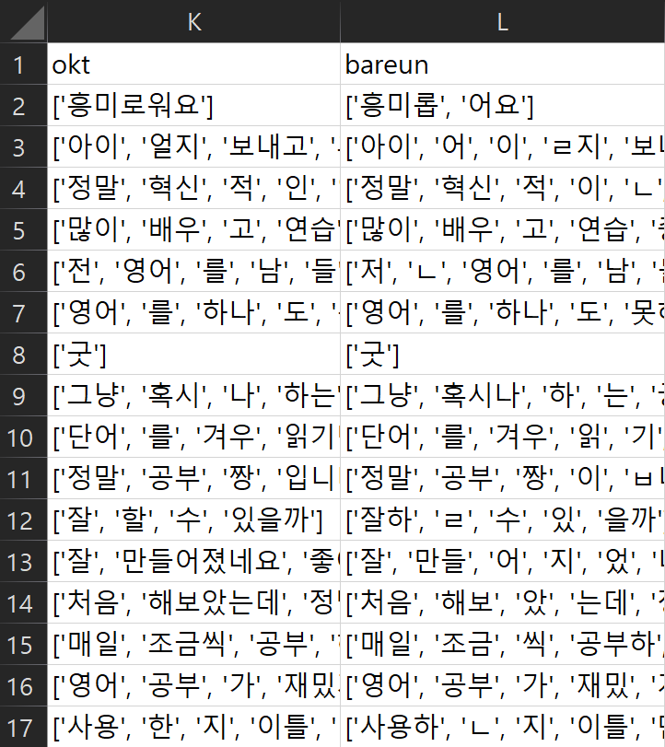
형태소 분석기 선택
okt
단어를 덩어리로 크게 끊어줌
bareun (바른)
형태소 단위로 비교적으로 잘 끊어줌
⇒
형태소 분석을 더 세밀하게 하는
bareun 형태소 분석기가
한국어에 더욱 적합할 것이라 판단

Slide 7



불용어 처리
01
관형사, 조사, 어미 등과 같은 품사 제거
02
영어 학습 어플리케이션 특성상 자주 언급되지만 분석에 영향 주지 않는 단어 제거
03
전체 단어 빈도 수 순서로 나열한 후,
심한 오타나 분석에 필요없는 단어 제거
예시
관형사 (‘이’, ‘그’, ‘저’), 조사 ('을’, ‘를', '가'), 어미 ('-다', '-요') 제거
'어플', ‘영어’, ‘앱’ 등 분석에 영향을 주지 않는 단어 제거

Slide 8
02
감정분석
세부 내용
반지도 학습 설정, Data Split, 데이터 클래스 분포
감성사전, TF/IDF, KoBERT

Slide 9
반지도학습 선정 이유
Review | Score
마이크가 안 돼요. 삼성에 왔더니 어플의 문제라고 하는데요. 마이크 기능이 안돼다보니 흥미를 잃어요. | 5
안드로이드 복습 환경 IOS처럼 개선 부탁드립니다. 복습하기가 너무 어렵습니다. | 4
◀ 별점이 높지만 부정적인 의견 예시
단순히 별점만으로
리뷰의 긍정/부정/중립을
구분하기 어려움
가용할 수 있는 리소스에 한계가 있으므로 모든 데이터를 수동으로 라벨링할 수 없음
일부는 수동으로, 일부는 자동으로 라벨링하는 반지도학습을 선정

Slide 10

Data Split
총 데이터: 49,692
0.9
0.1
train_set: 44,722
test_set : 4,970
0.8
0.2
auto_train: 35,777
manual_train : 8,945
수동 라벨링 진행

Slide 11
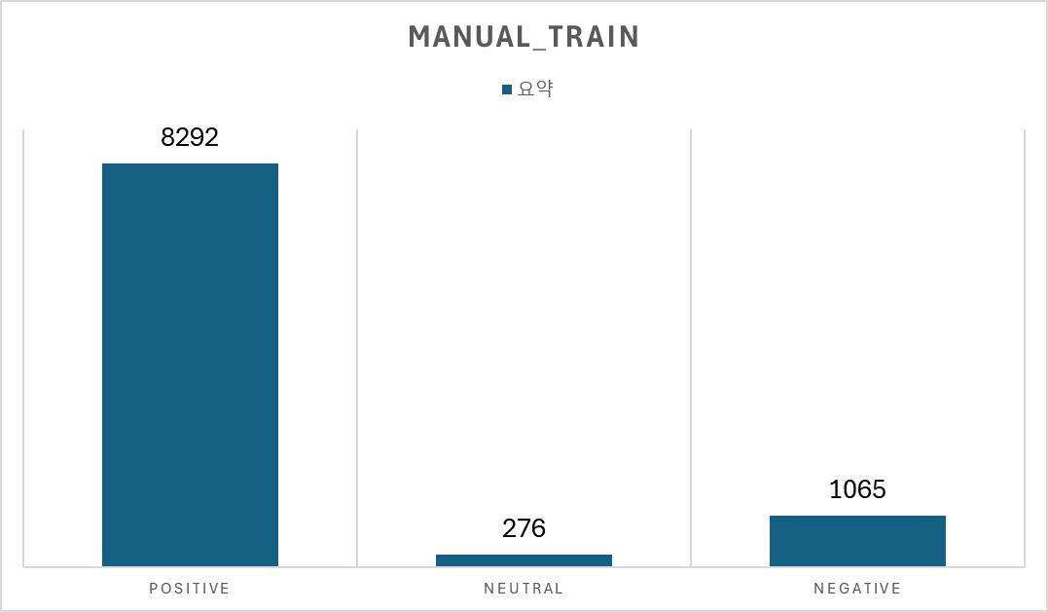

데이터 클래스 분포 확인 (스픽 & 말해보카)
수동으로 라벨링한 manual_train, test의 데이터 클래스 분포를 확인
count
count
86.08%
87.04%
2.87%
3.06%
11.06%
9.90%

Slide 12
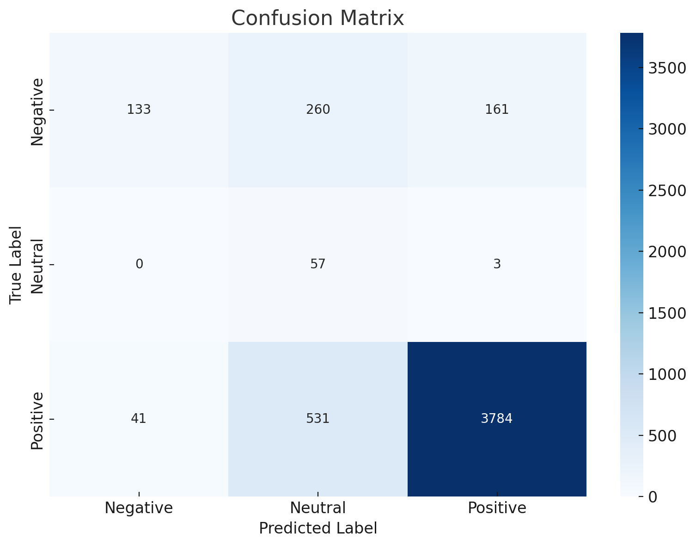
감성사전 이용
형태소 및 품사에 대한 극성을 모두 고려하여
긍정, 부정, 중립으로 감성사전 편찬
감성사전을 활용하여 Test Set에 대해 감성 분석 진행
긍정, 부정 리뷰도 중립으로 분류하는 경향
 | Precision | Recall | F1–Score | Support
-1 | 0.76 | 0.24 | 0.37 | 554
0 | 0.07 | 0.95 | 0.13 | 60
1 | 0.96 | 0.87 | 0.91 | 4356
accuracy |  |  | 0.80 | 4970
macro avg | 0.60 | 0.69 | 0.47 | 4970
weighted avg | 0.93 | 0.8 | 0.84 | 4970

Slide 13

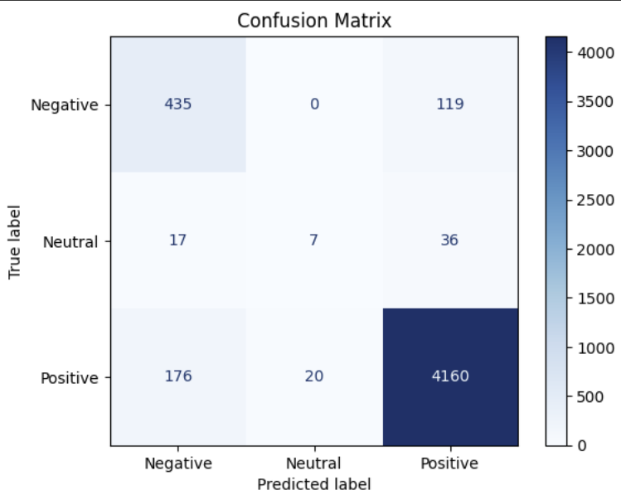
TF-IDF
① Logistic Regression
 | Precision | Recall | F1–Score | Support
-1 | 0.69 | 0.79 | 0.74 | 554
0 | 0.26 | 0.12 | 0.16 | 60
1 | 0.96 | 0.96 | 0.96 | 4356
accuracy |  |  | 0.93 | 4970
macro avg | 0.64 | 0.62 | 0.62 | 4970
weighted avg | 0.93 | 0.93 | 0.92 | 4970
최적 파라미터 : class_weight = {1.0: 1, -1.0: 3, 0.0: 7}
② 오버샘플링 / 언더샘플링
③ Random Forest, XGBoost

Slide 14
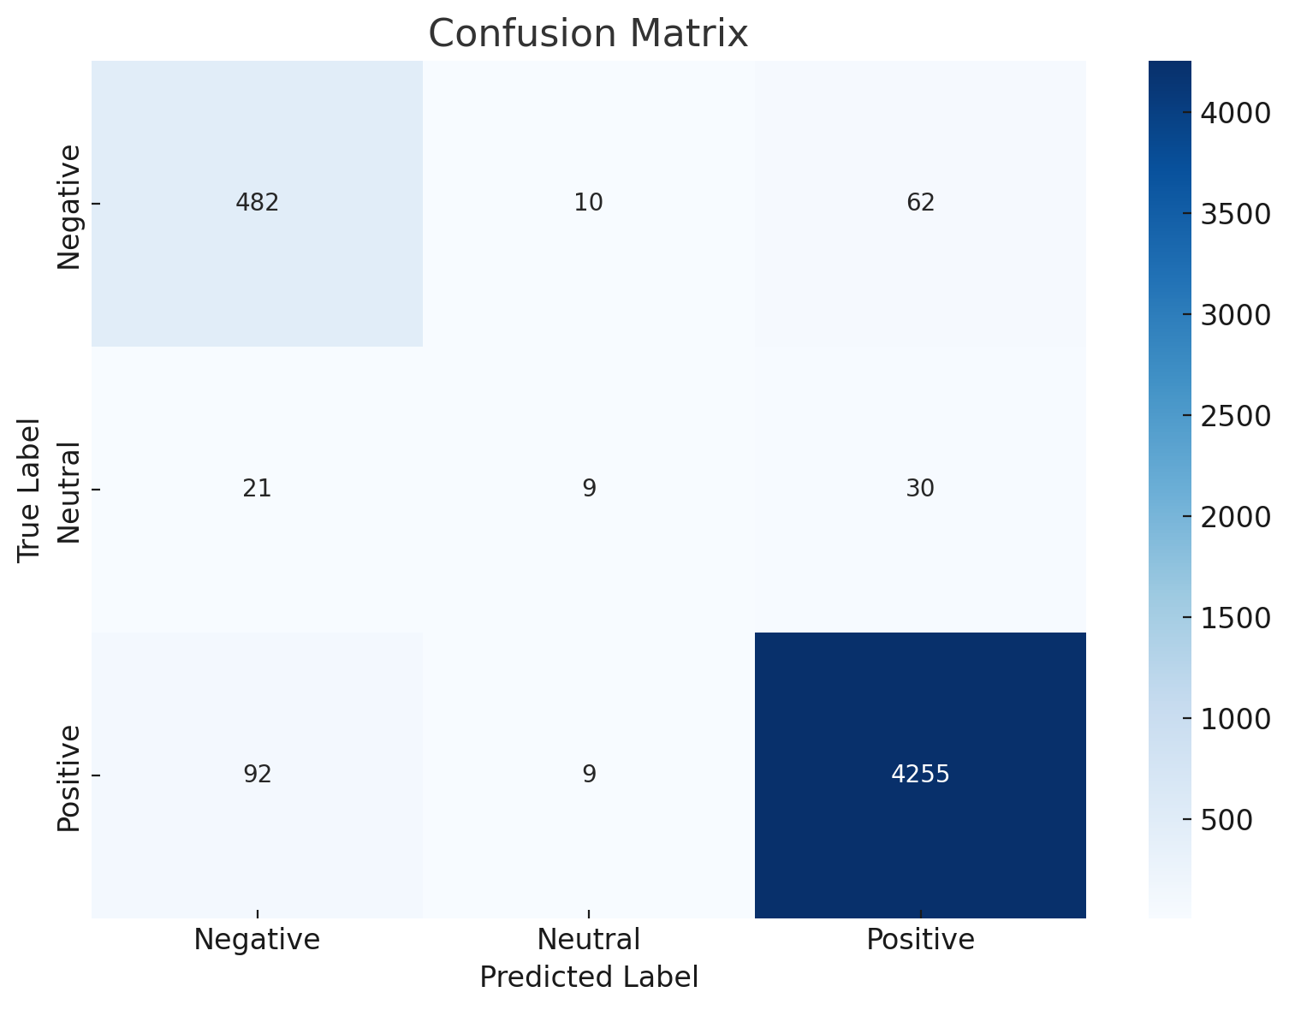
KoBERT
최적 파라미터 : learning rate=0.00002, batch size = 8, num_epochs=4, weight_decay =1
 | Precision | Recall | F1–Score | Support
Negative | 0.81 | 0.87 | 0.84 | 554
Neutral | 0.32 | 0.15 | 0.20 | 60
Positive | 0.98 | 0.98 | 0.98 | 4356
accuracy |  |  | 0.95 | 4970
macro avg | 0.70 | 0.67 | 0.67 | 4970
weighted avg | 0.95 | 0.95 | 0.95 | 4970

Slide 15
03
LDA 토픽 모델링
스픽 & 말해보카 LDA 토픽 모델링 및 분석
세부내용

Slide 16
LDA 토픽 모델링
스픽
 | 전체 리뷰 | 부정적인 리뷰
Topic 1 | 결제 및 서비스 | 음성 인식 및 발음
 | 인식, 음성, 결제, 무료, 환불, 체험, 구독, 결제하, 문제, 취소 | 인식, 음성, 좋음, 발음, 문장, 말하, 문제, 단어, 오류, 스피킹
Topic 2 | 학습 과정과 노력 | 결제 및 구독
 | 좋음, 공부하, 연습, 매일, 스피킹, 대화하, 수업, ai, 내용, 학습 | 결제, 환불, 구독, 취소, 체험, 결제하, 고객, 프리미엄, 계정, 로그인
Topic 3 | 학습 경험과 효과 | 오류 및 사용자 경험
 | 재밌, 말하, 발음, 배우, 유용하, 꾸준히, 실력, 효과, 해보, 유창하 | 좋음, 문장, 리뷰, 오류, 대화, 화면, 불편하, 버튼, 안드로이드, 계속

Slide 17
LDA 토픽 모델링
말해보카
 | 전체 리뷰 | 부정적인 리뷰
Topic 1 | 어휘 학습 | 어휘 학습
 | 좋음, 단어, 발음, 문장, 알림, 복습, 학습하, 기능, 문제, 잘함 | 단어, 인식, 문장, 음성, 발음, 말하, 기능, 복습, 문제, 리스닝, 업데이트, 예문, 학습하, 버튼, 문법
Topic 2 | 학습 경험 | 결제 이슈
 | 좋음, 공부하, 재미있, 실력, 최고, 꾸준히, 사용하, 추천하, 느낌, 시간 | 결제, 환불, 체험, 정기, 구독, 사용
Topic 3 | 결제 및 서비스 이용 경험 | 서비스 이용과 가격
 | 돈, 유료, 광고, 아쉽, 문제, 프리미엄, | 돈, 유료, 광고, 아쉽, 문제, 프리미엄

Slide 18
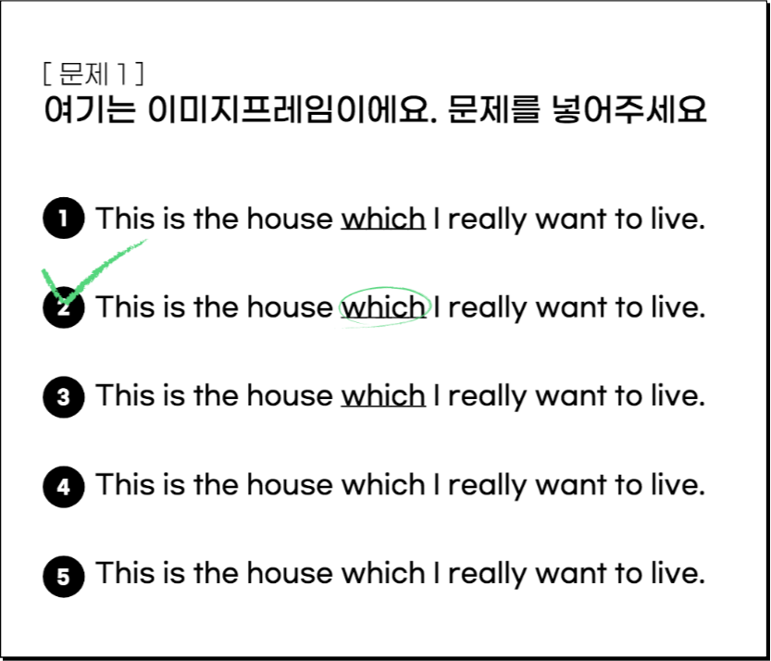

토픽 모델링 기반 사용자 불만 분석
<스픽 & 말해보카 공통 불만>
음성 인식 오류 및 학습 기능
01
결제/환불 과정
02
광고 및 유료 서비스
03

Slide 19
04
EDA
세부내용
어플별 EDA(감성 분포 분석,리뷰 점수와 감성 레이블간의 상관관계 분석,앱 버전 별 점수 분석, 리뷰 공감 수 분석)

Slide 20
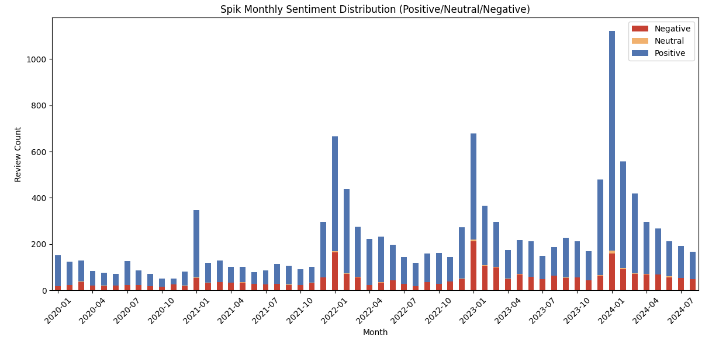
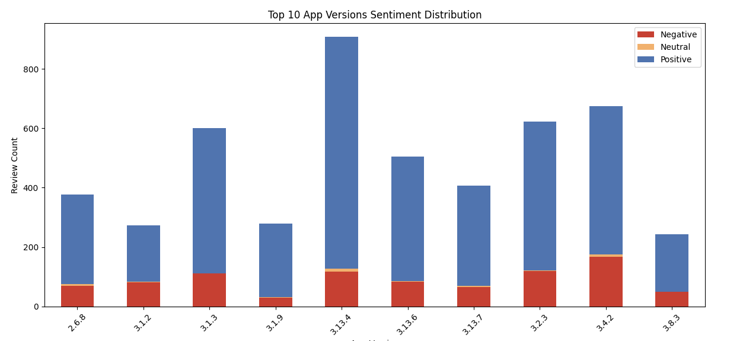
스픽- 감성 분포 분석
스픽 3개월별 감성 분포
상위 10개 앱 버전별 감성 분포
2024년 1월 리뷰수가 가장 많음
2024년 1월에는 대대적인 서비스 개편을 단행했고,
'스픽 튜터'라는 새로운 기능을 통해 개인화된 학습 경험 제공
3.1 그룹에 가장 많은 리뷰가 있음
3.13.4 버전이 리뷰 수가 가장 많고,
긍정적인 리뷰 비율도 높음

Slide 21
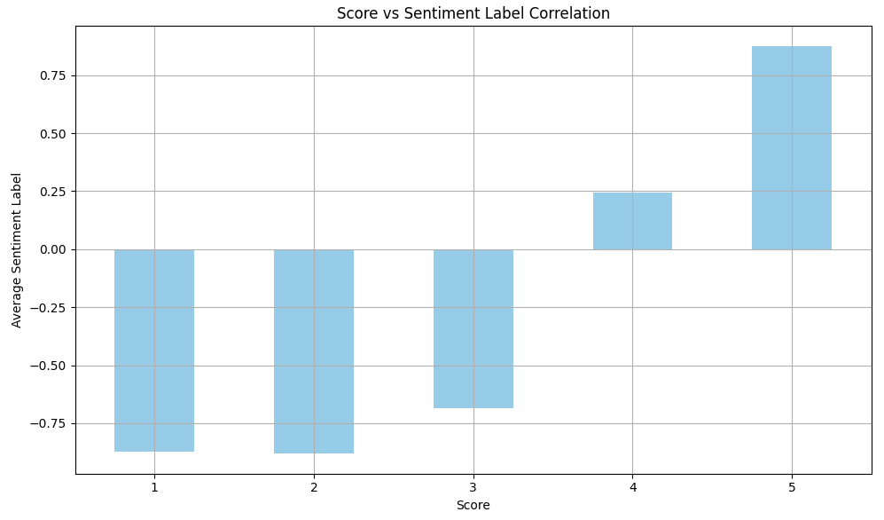
스픽-리뷰 점수와 감성 레이블간의 상관관계 분석
score | sentiment_label
1 | -0.872727
2 | -0.879747
3 | -0.686335
4 | 0.245639
5 | 0.874366
점수와 감성 레이블 간 상관관계
점수가 낮을수록 부정적인 감정을 많이 담고 있음
점수가 높을수록 긍정적인 감정을 많이 담고 있음 = 점수가 높을수록 긍정적인 리뷰가 많고, 점수가 낮을수록 부정적인 리뷰가 많음

Slide 22
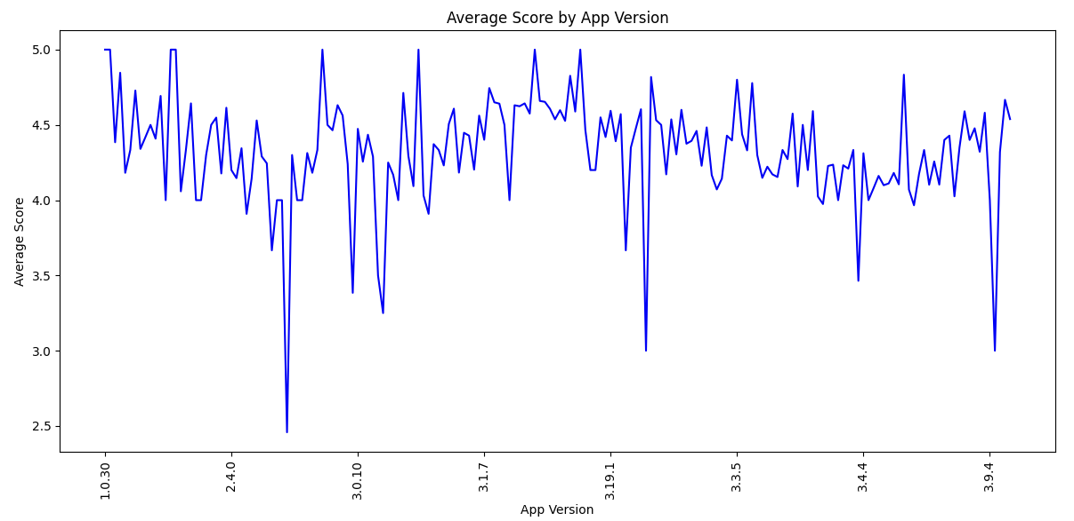
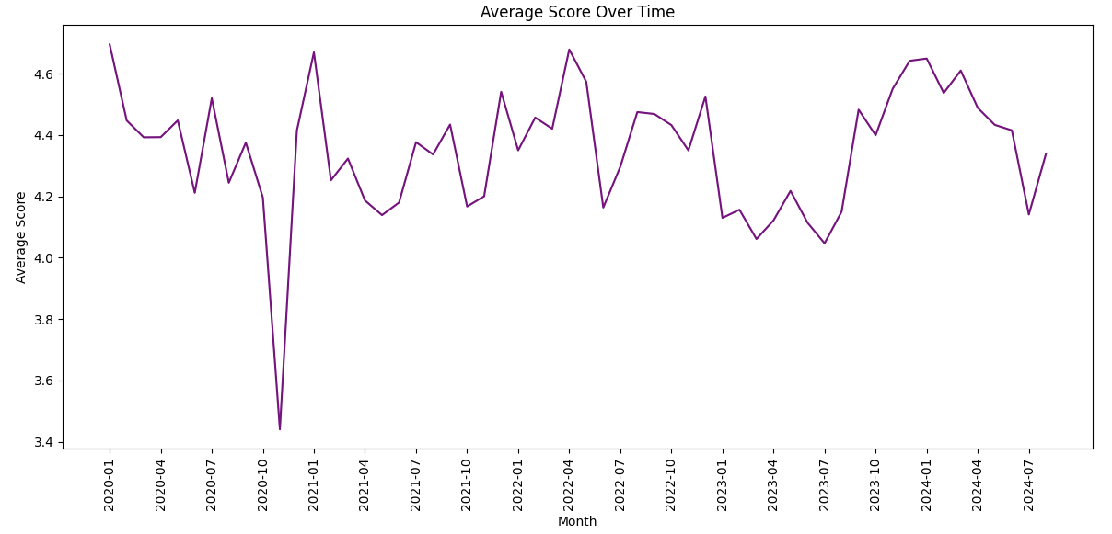
스픽-앱 버전 별 점수 분석
앱 버전별 평균 점수
시간에 따른 평균 점수
전반적으로 4점대 중반에서 5점에 가까운 높은 점수를 유지
몇 몇 버전에서 점수가 급격히 하락
2020년 말 점수가 크게 하락했다가 다시 회복
이후로는 4점대 초반에서 중반을 유지
2024년 다시 회복 추세를 보임

Slide 23
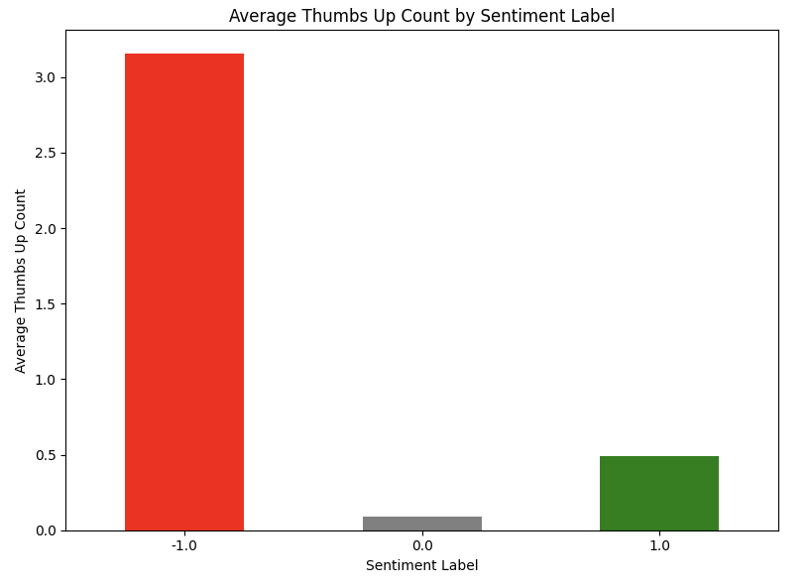
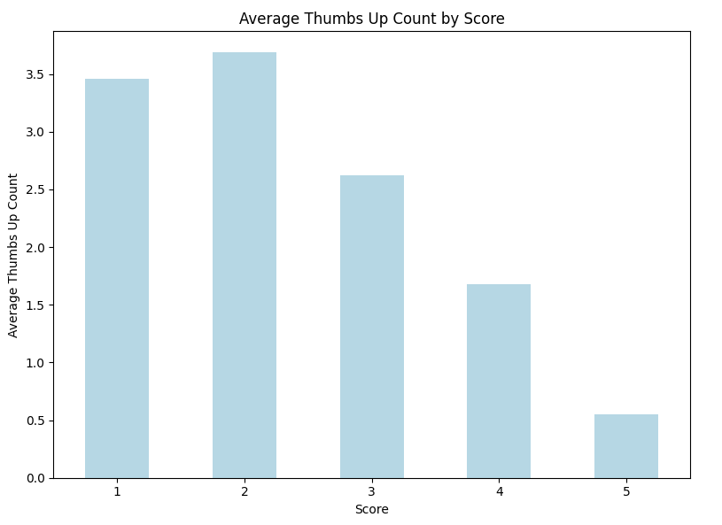
스픽- 리뷰 공감 수 분석
감성 레이블별 평균 리뷰 공감 수
점수별 평균 리뷰 공감 수
부정적인 감성 레이블이 가장 많은 리뷰 공감 수를 받음
평균적으로 부정적인 리뷰는 3개 이상의 리뷰 공감 수를 받음
부정적인 리뷰가 더 많은 사용자들의 공감을 얻음을 확인할 수 있음
1점&2점 리뷰가 가장 많은 리뷰 공감 수를 받음
부정적인 점수를 준 리뷰가 다른 사용자들의 공감을 얻음을 확인

Slide 24
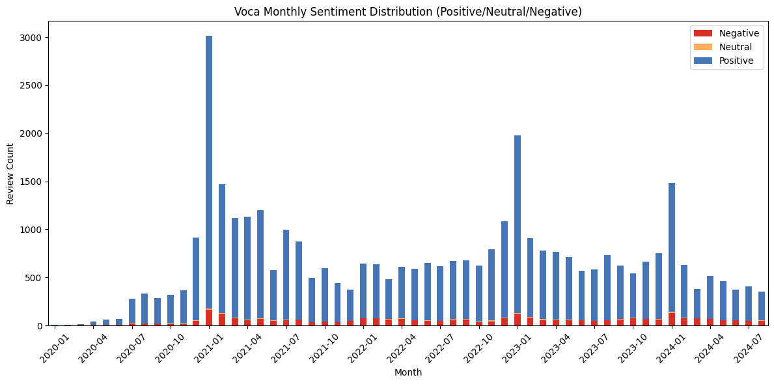
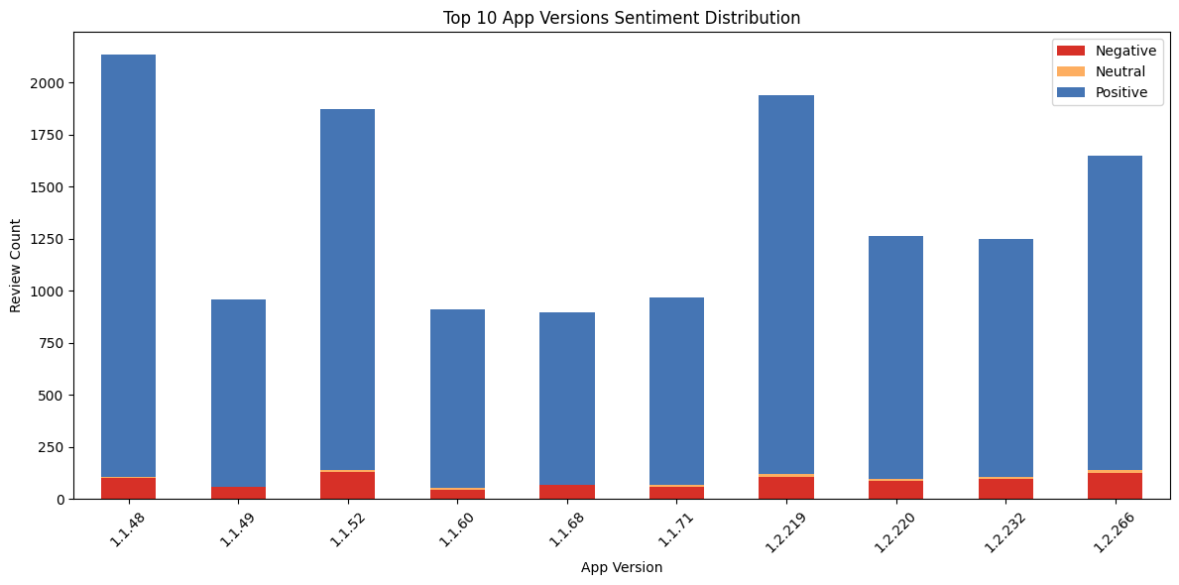
말해보카- 감성 분포 분석
말해보카 3개월별 감성 분포
상위 10개 앱 버전별 감성 분포
2021년 1월 리뷰수가 가장 많음
2021년 1월 한 달 동안 말해보카 대표 캐릭터인 니니의 굿즈(한정판 양말 담요)를 지급하는 출석 체크 인증 챌린지
1.1 그룹에 가장 많은 리뷰가 있음
1.1.48 버전이 리뷰 수가 가장 많고,
긍정적인 리뷰 비율도 높음

Slide 25
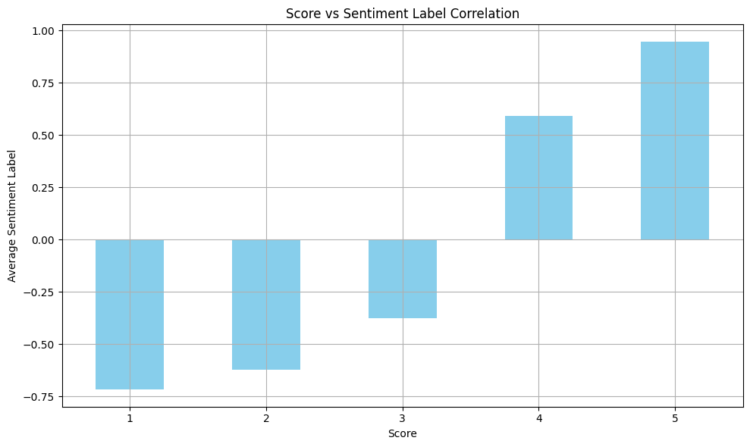
말해보카-리뷰 점수와 감성 레이블간의 상관관계 분석
score | sentiment_label
1 | -0.716061
2 | -0.623229
3 | -0.375661
4 | 0.591791
5 | 0.945045
점수와 감성 레이블 간 상관관계
점수가 낮을수록 부정적인 감정을 많이 담고 있음
점수가 높을수록 긍정적인 감정을 많이 담고 있음
스픽에 비해 3점이 덜 부정적이고, 4점이 더욱 긍정적인 편

Slide 26
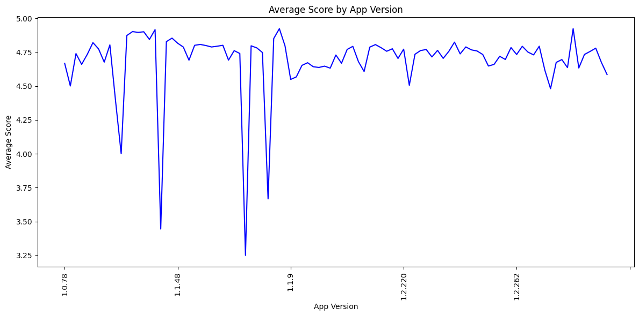
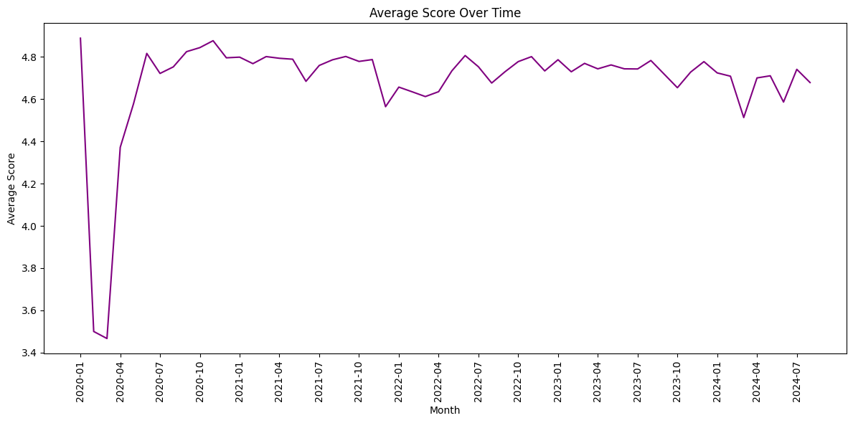
말해보카-앱 버전 별 점수 분석
앱 버전별 평균 점수
시간에 따른 평균 점수
전반적으로 4점대 중반에서 5점에 가까운 높은 점수를 유지
몇 몇 버전에서 점수가 급격히 떨어진 것을 확인
2020년 초 (어플 런칭 초기) 점수가 크게 하락
이후 4점대 초반에서 중반을 유지

Slide 27
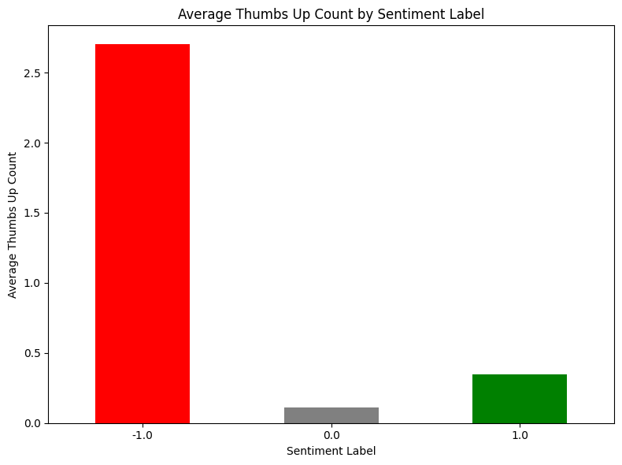
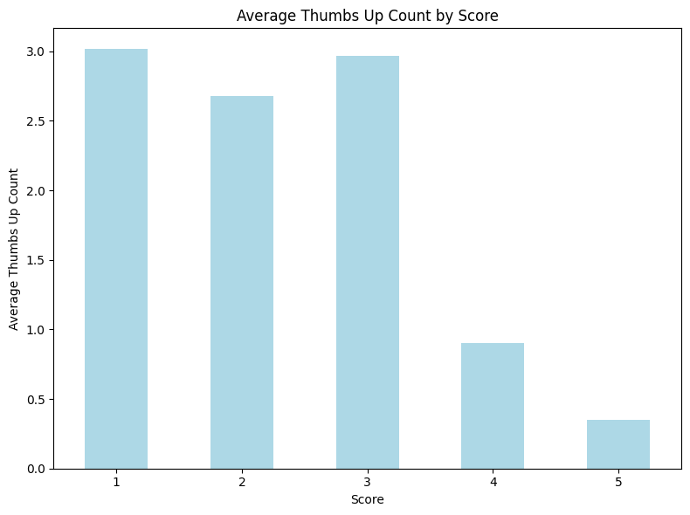
말해보카- 리뷰 공감 수 분석
감성 레이블별 평균 좋아요 수
점수별 평균 좋아요 수
평균적으로 부정적인 리뷰는 2.5개 이상의 좋아요를 받음
스픽보다는 덜한 수준이지만 부정적인 리뷰에 많은 사용자들이 공감함
1점&3점 리뷰가 가장 많은 좋아요를 받음
스픽 유저들과 달리, 말해보카 유저들은 비교적 중립적인 3점 리뷰에도 공감하는 편

Slide 28
비즈니스 효과
감성 분석과 토픽 모델링을 함께 사용함으로써 사용자들이 어떤 부분에서 만족하고,
불만을 느꼈는지 빠르게 확인 및 조치할 수 있음
긍정적 피드백 분석의 효과
사람들이 긍정적으로 평가한 기능 및 요소를 강화 가능
긍정적 피드백을 마케팅 진행 시 강조할 수 있음
부정적 피드백 분석의 효과
사용자들이 반복적으로 언급하는 문제에 대해 제품 개선점 파악 ⇒ 고객 이탈 방지
새로운 기능 추가 가능 ⇒ 신규 고객 확보

Slide 29
추후 발전 방안
목표: 데이터 파이프라인 및 대시보드 구축
데이터 파이프라인 구축
대시보드 구축
실시간으로 고객 리뷰를 크롤링하여
DB에 적재
성과가 가장 좋은 KoBERT 모델을 이용하여 실시간으로 리뷰를 감성 분석
고객 리뷰를 실시간으로 감성 분석, 토픽별 구분
대시보드에 즉각 반영 -> 시각화

Slide 30

감사합니다

